Slide 1


Proyecto
JARDINERÍA PRIMATE.
Abril 2022
Nombre modulo: Programación Web.
Alumno: Cristian Bravo Valdés.
Sección: 008D

Slide 2
Antecedentes
Una comunidad de vecinos visualizó la necesidad de ayudar y contribuir a una fundación sin fines de lucro.
Dentro de estas necesidad, encontraron en el área de jardinería una oportunidad para contribuir a esta fundación, para ello decidieron apoyar mediante la venta de distintos accesorios de la misma área antes mencionada, como: maceteros, herramientas de jardinería, tierras, fertilizantes y accesorios. Asimismo, como brindar consejos o tip’s a los compradores para desarrollar esta área.
Mediante distintos contactos, se generó el lazo con alumnos del Instituto DUOC UC para el desarrollo de una pagina web con el fin de promocionar y darle un empuje a la comercialización de sus productos.
002

Slide 3
Caso:
1) Descripción de la situación.
2) Contactos alumnos DUOC UC.
3) Planteamiento del objetivo principal (construcción pagina Web).
4) Materialización del prototipado.
6) Lanzamiento página Web
5) Mejoras y análisis de información estadística.
003

Slide 4
Herramientas utilizadas en la propuesta:
Programación de página web mediante el software Visual Studio Code. Se estudió la materia cursada en el Instituto, analizó distintas formas de realizarla.
Adquisición de imágenes públicas de Internet.
Tester en Visual studio Code.
Análisis y búsqueda de información en la red (youtube/usabilidad – pagina web Glitch – Pag Getboost trap).
Conocimientos, desarrollo de pruebas, y búsqueda en materias cursadas.
Visualización y mejoras en la herramienta (visual studio).
1
2
3
4
5
6
004

Slide 5
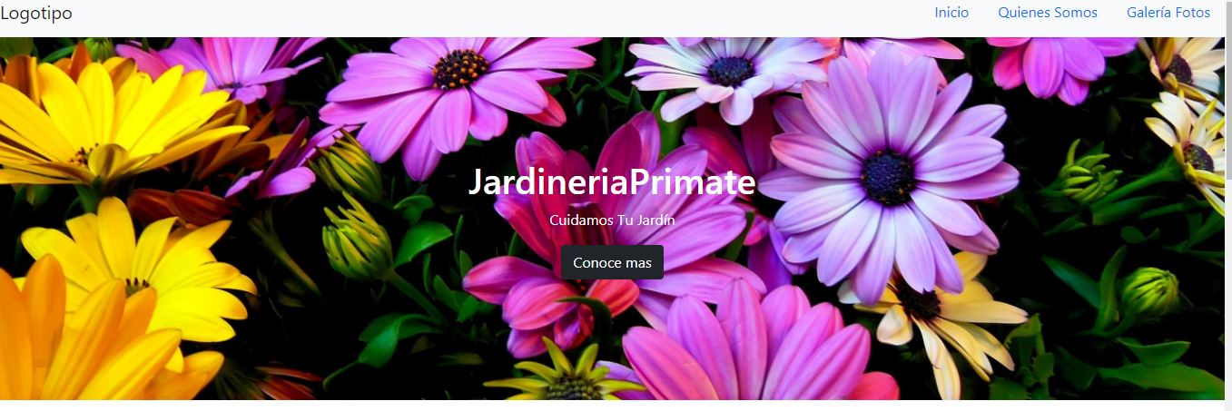
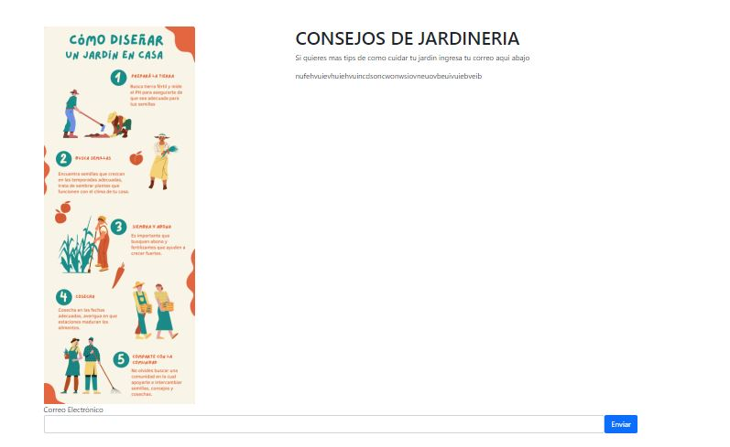
Distribución de contenido:
005

Slide 6
Objetivos y Tareas esenciales
Análisis de contenidos
Difusión
Lanzamiento y análisis de estadísticas
006

Slide 7
Proyecto
JARDINERÍA PRIMATE.
Abrill 2022

